Slide 1
TM 2: Lösung Aufgabe 1.4
Kinematik des Punktes

Slide 2
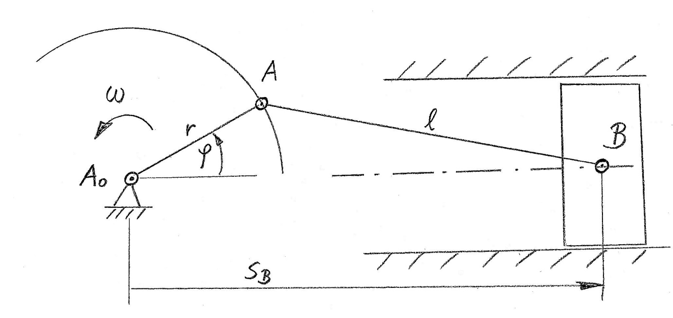
Blatt 2: Aufgabe 1.4
Ziel der Aufgabe ist es, die Bewegungsgleichung des Kolben als Funktion des Drehwinkels ϕ zu ermitteln,
also s_{B} = f ( ϕ , r , l). Konkret heiß das: Wo ist der Kolben (Punkt B) beim jeweiligen Drehwinkel ϕ .
Dabei gilt die aus der Physik bekannte Gleichung: ϕ = ω t

Slide 3
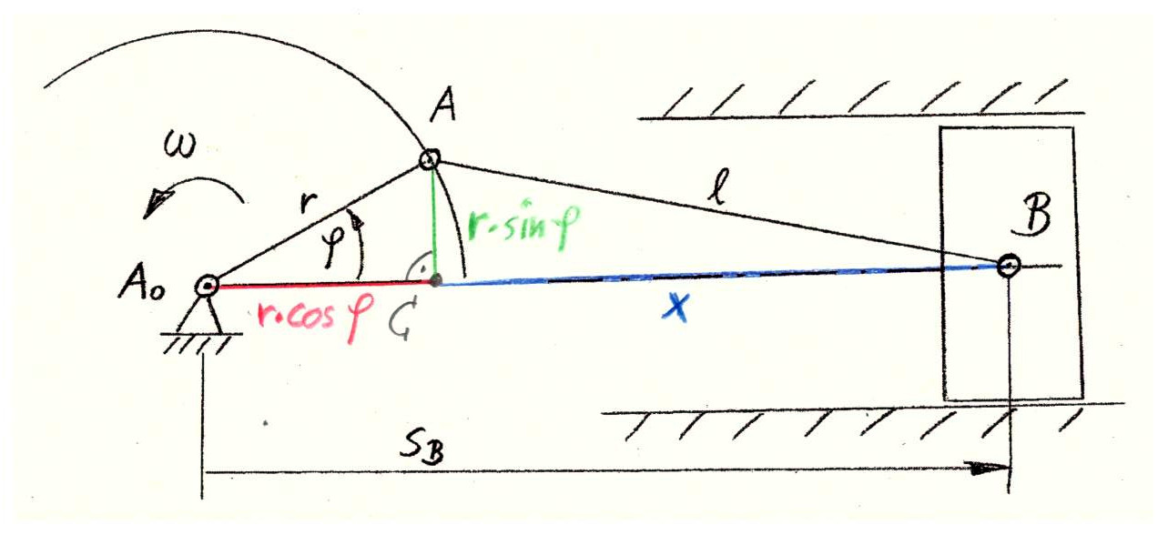
Blatt 3: Aufgabe 1.4
Im ersten Schritt müssen alle geometrischen Größen (Strecken), die leicht berechenbar sind, markierte werden.
Radius r und Winkel ϕ können mit dem Punkt C kartesisch ausgedrückt werden über Sinus und Kosinus.
Die Strecke CB ist noch unbekannt und wird x genannt.

Slide 4
Blatt 4: Aufgabe 1.4
Die unbekannte Länge x kann im rechtwinkligen Dreieck ABC über Pythagoras bestimmt werden:
l² = x² + (r sinϕ)²
Durch Umstellung:
x = [l² - (r sinϕ)²]^{0,5}
Die gesuchte Länge ist:
s_{B} = r cosϕ + x
Die Gleichung für die Bewegung des Punkte B:
s_{B} = r cosϕ + [l² - (r sinϕ)²]^{0,5}

Slide 5
Blatt 5: Aufgabe 1.4
Aus der Bewegungsgleichung kann die Geschwindigkeit abgeleitet werden.
Da nach der Zeit abgeleitet werden muss, kann der Drehwinkel ersetzt werden durch ϕ = ω t (s. Blatt 2).
v_{B} = ṡ_{B} = ds_{B} / dt = d {r cos(ωt) + [l² - [r sin(ωt)]²]^{0,5}}/dt
Die Gleichung s_{B} muss also nach t abgeleitet werden. Dabei dürfen die Summanden getrennt abgeleitet werden.

Slide 6
Blatt 6: Aufgabe 1.4
In die Gleichung von Blatt 5 können nun die Werte eingesetzt werden:
Winkelgeschwindigkeit ω = 100 min⁻¹
Kurbelradius r = 0,1 m
Koppel-/Pleuellänge l = 0,4 m
Winkel ϕ = ω t = 45°
v_{B} = – 0,1 m * 100 s⁻¹ * sin 45° { 1 + 0,1 m * cos 45° / [0,4² m – (0,1 m * sin 45°)²] ^{0,5} }
v_{B} = – 8,3 m/s
Das negative Vorzeichen bedeutet, dass der Kolben sich entgegen der positiven Koordinate nach links bewegt.

